Slide 1


第1課
はじめまして

Slide 2
HIRAGANA
ものがたり
すべりだい
できごと
ちゅうもく
わかもの
けっきょく
にゅうがく
びみょう

Slide 3
KATAKANA
ブラウザー
ポケット
ロッカー
チェック
ファイル
ニュース
シャワー
カメラ
テレビ
アメリカ
ピアノ
ポテト

Slide 4
行動目標
簡単に自分のこと（名前・国・ 趣味など） を話したり相手のことを聞いたりすることができる。

Slide 5

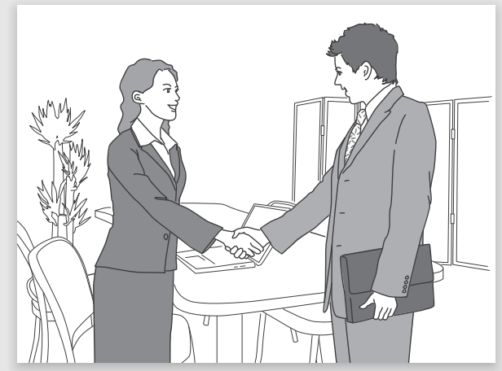
話してみよう
Notes:
場面：友達と町を歩いています。

Slide 6
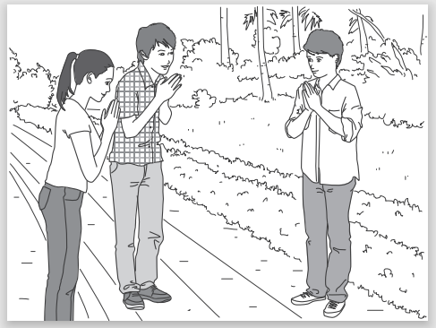
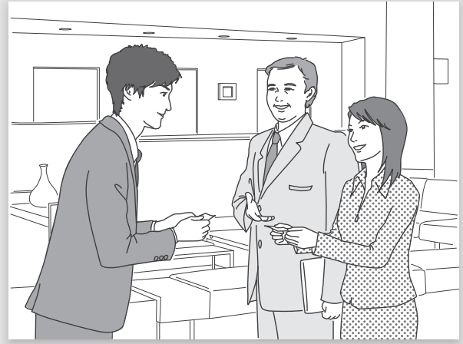
話してみよう
Notes:
場面：友達と町を歩いています。

Slide 7

聞いてみよう
Notes:
場面：友達と町を歩いています。

Slide 8
第1課
ST１
私の名前・国・仕事
できること
自分の名前・国・仕事を言ったり 相手に聞いたりすることができ る

Slide 9

ベトナム

Slide 10

にほん

Slide 11

アメリカ

Slide 12

イタリア
Notes:
ITALY

Slide 13

オーストラリア
Notes:
ÚC

Slide 14

かんこく

Slide 15

タイ

Slide 16

ちゅうごく

Slide 17
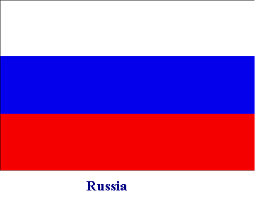
ロシア

Slide 18
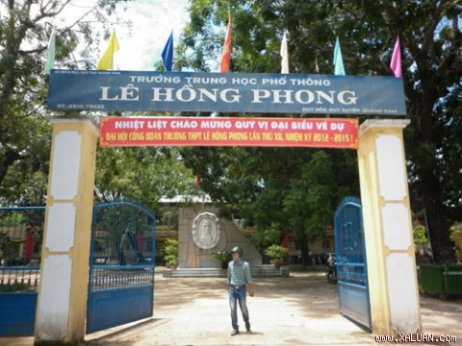
こうこう

Slide 19
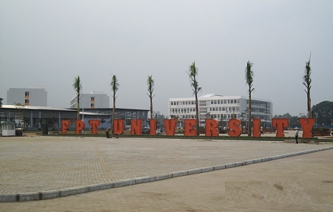
だいがく

Slide 20
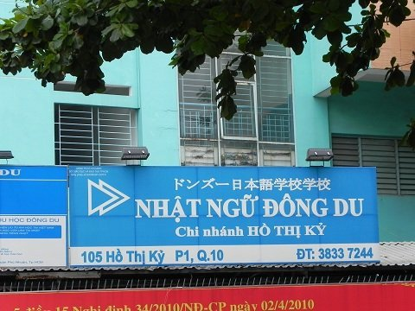
にほんごがっこう

Slide 21
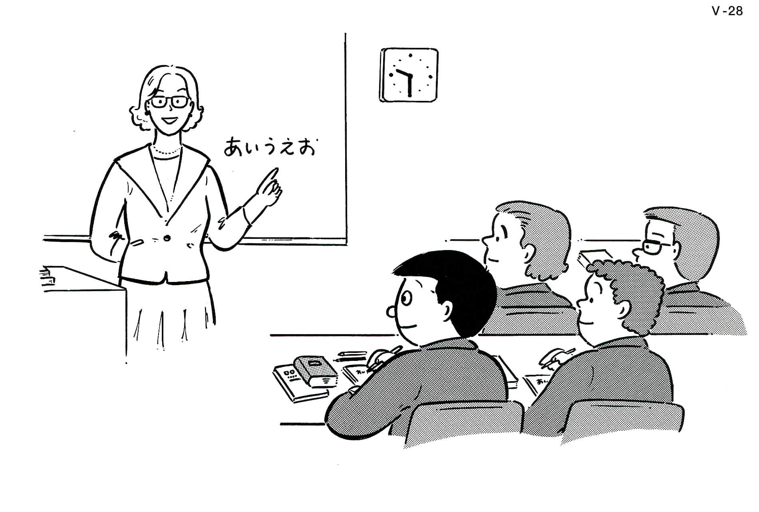
がくせい

Slide 22
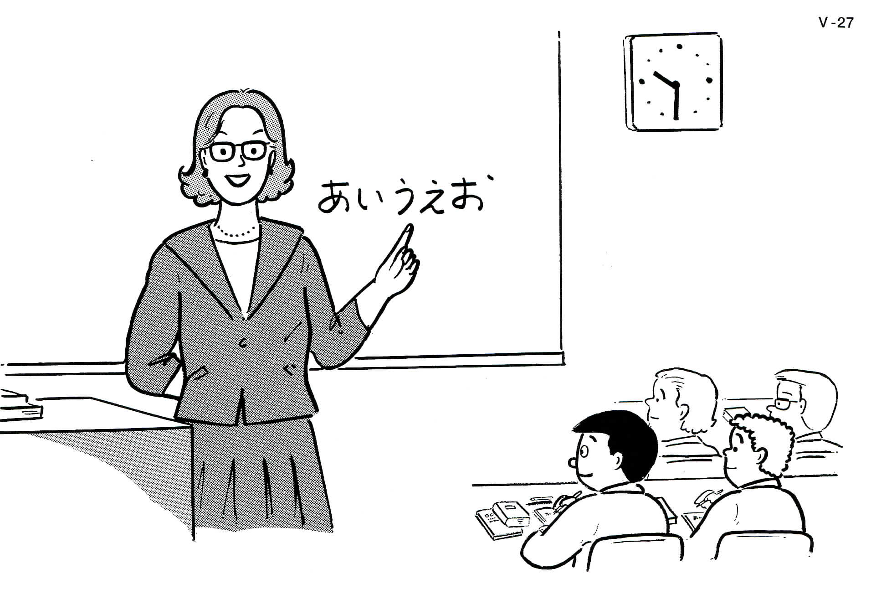
せんせい

Slide 23
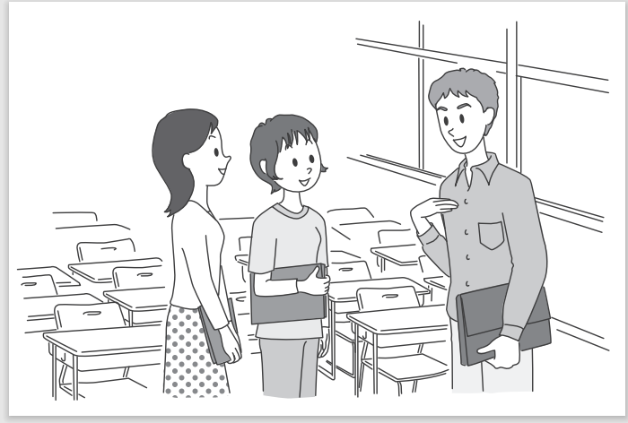
チャレンジ １，２，３

Slide 24
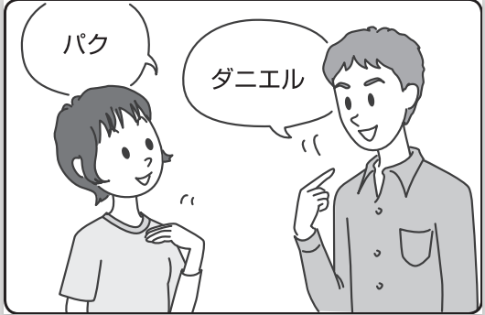
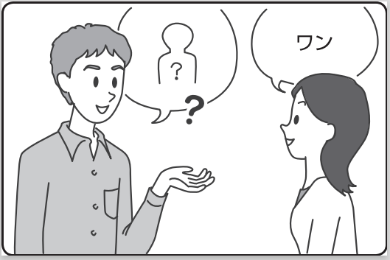
チャレンジ １
Notes:
Giáo viên cho đoán hình ảnh trước, gợi ý tình huống rồi cho sv nghe.

Slide 25
文法説明
Câu khẳng định
N1 は N2 です
わたし は Van です。
Chủ đề
trợ từ
(đọc là wa)
Thông tin về chủ đề
Thể hiện sự lịch sự
わたし
は
パク
です。
Tôi là Park
わたし
は
ワン
です。

Slide 26
B
A
A：はじめまして。わたしはパクです。
よろしくおねがいします。
B：はじめまして。（わたしは）ダニエルです。
こちらこそよろしくおねがいします。

Slide 27
A
B
A：おなまえは？
A：Tên bạn là gì?
B：ワンです。
Notes:
GV hỏi SV trong lớp câu này.

Slide 28
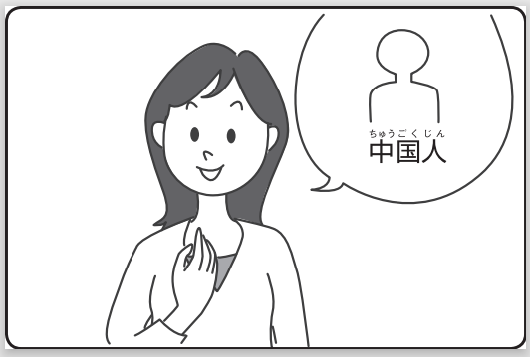
チャレンジ２
ちゅうごくじんです。よろしくおねがいします。

Slide 29
文法説明
Câu khẳng định
N1 は N2 です
わたし は ちゅうごくじん です。
わたし
は
ベトナムじん
です。
Tôi là người Việt Nam.
わたし
は
アメリカじん
です。

Slide 30

わたしは アメリカじんです。

Slide 31

わたしは ロシアじんです。

Slide 32

わたしは タイじんです。

Slide 33

わたしは かんこくじんです。

Slide 34

わたしは ちゅうごくじんです。

Slide 35

私は にほんじんです。

Slide 36

わたしは イタリアじんです。

Slide 37
はじめまして。ワンです。
ちゅうごくじんです。よろしくおねがいします。

Slide 38
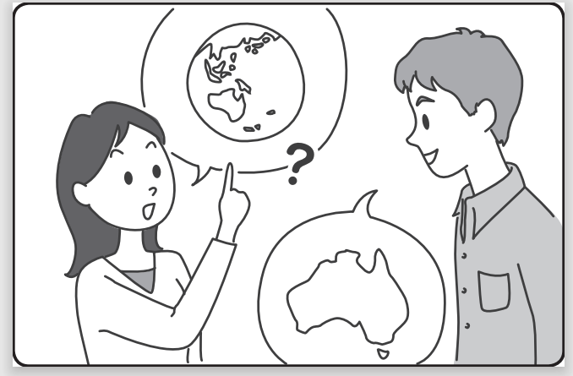
チャレンジ３
A：おくには どちらですか。
B：オーストラリアです。
Notes:
場面：友達と町を歩いています。

Slide 39

おくにはどちらですか。
Nước bạn là nước nào?
アメリカです。

Slide 40

おくにはどちらですか。
ロシアです。

Slide 41

おくには どちらですか。
にほんです。

Slide 42

おくには どちらですか。
かんこくです。

Slide 43
B
A
A：はじめまして。ワンです。よろしくおねがいします。
B：ワンさん、おくには どちらですか。
A：ちゅうごくです。
B：そうですか。

